Slide 1

Требования
к содержанию и оформлению исследовательской работы

Slide 2


Учитель
- помогает учащимся в поиске
необходимой информации;
- сам является источником информации;
- координирует весь процесс;
поддерживает и поощряет учеников
Готовая исследовательская
работа –
это результат совместных
скоординированных
действий
учителя и ученика
Ученик
- задаёт вопросы,
- советуется

Slide 3
Аннотация
Краткое описание работы объемом не более 20 строк (82 знака в строке с учетом пробелов).
Аннотация будет использована для публикации в сборнике работ в авторской редакции. Аннотации, оформленные не по правилам, не публикуются.
Аннотация представляет собой описание по основным положениям работы на простом, понятном широкой публике языке. Аннотация должна содержать наиболее важные сведения о работе, обязательно включать следующую информацию: цель работы; методы и методики, которые использовались в работе; полученные данные; выводы. Аннотация не должна включать благодарностей и описания работы, выполненной руководителем.
Аннотация печатается на одной странице формата А4 в следующем порядке:
первая строка - ф.и.о. автора(-ов);
вторая строка - полное наименование образовательного учреждения, возрастная номинация;
третья строка - полное название работы;
четвертая строка - руководитель: ф.и.о., место работы, должность;
пятая строка - научный руководитель (если есть): ф.и.о., место работы, должность, ученое звание;
шестая строка (пустая) и ниже - текст.

Slide 4
Пример оформления аннотации
Иванов Иван Петрович
г. Красноярск, МОУ СОШ №3, 10 класс
«Моделирование динамики гидропривода с дроссельным регулированием»
руководитель: Семенов Семен Семенович, учитель физики
научный руководитель: Петров Петр Петрович, к.ф-м.н., доцент СФУ.
Цель научной работы: Исследовать возможность моделирования реальных процессов работы гидроприводов, при помощи современных компьютерных средств. Методы проведенных исследований: математическое моделирование. Основные результаты научного исследования (научные, практические): разработана компьютерная модель для исследования динамических процессов гидропривода с источником гидропитания ограниченной мощности на основе программного комплекса «MATLAB-SIMULINK».

Slide 5
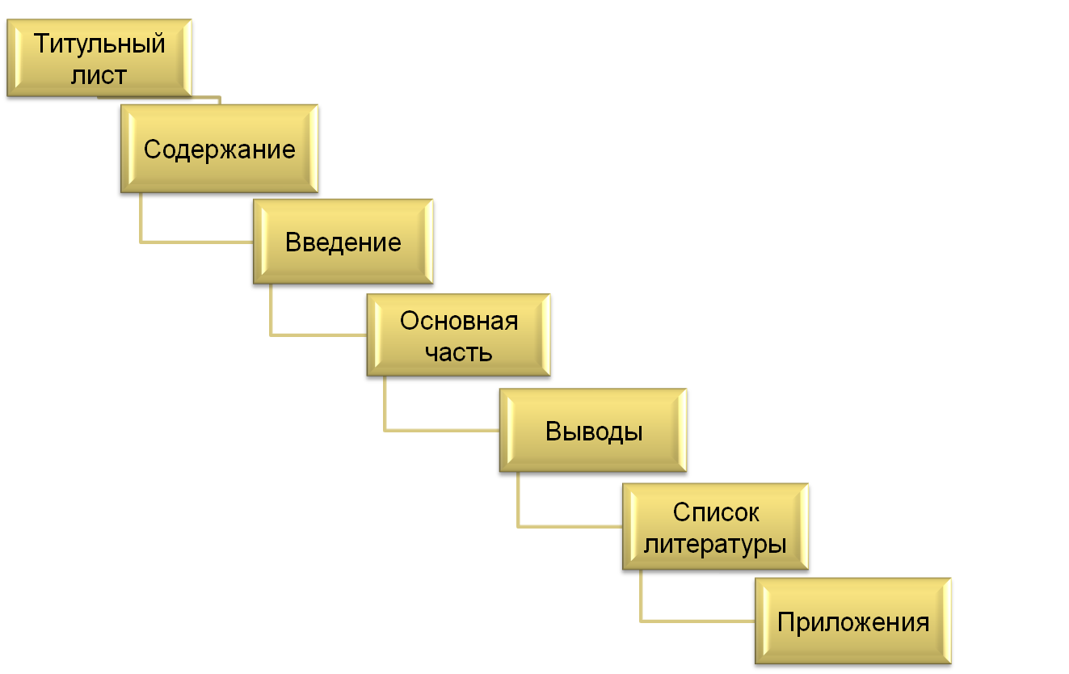
Структура
исследовательской работы

Slide 6
Муниципальное бюджетное образовательное учреждение
«Средняя общеобразовательная школа №3»
Исследовательская работа
(ее название)
Выполнил:
учащийся 10 класса
Иванов Иван Иванович
Руководитель:
учитель биологии
Петрова Мария Ивановна
Енисейск
2015

Slide 7
ВЫБОР ТЕМЫ
ПРИ ВЫБОРЕ ТЕМЫ:
- Учитывать собственные возможности;
- Не брать слишком широкие или узкие темы;
- Не выбирать хорошо изученные темы, если вы не уверены, что сможете внести что-то принципиально новое;
- Иметь определенные познания в выбранной области исследования.
- Учитывать обеспеченность источниками и литературой.
- Тема должна быть актуальной и разрешимой.
- Тема должна быть проблемной, т.е. ориентированной на получение нового знания.
ТЕМА ИССЛЕДОВАНИЯ - НАУЧНО ЗНАЧИМАЯ КРУПНАЯ ПРОБЛЕМА, ПОДЛЕЖАЩАЯ ИЗУЧЕНИЮ.

Slide 8
ТРЕБОВАНИЯ
К НАЗВАНИЮ ТЕМЫ
НАЗВАНИЕ ТЕМЫ
Конкретность.
Проблемность.
Определенность понятий.
Краткость.
Название темы отражает предмет или объект исследования.
ОБРАЗЦЫ ПРАВИЛЬНОГО НАЗВАНИЯ ТЕМЫ:
Социально-экономическое развитие г. Дивногорска в 60-80-е гг. ХХ в.
ОБРАЗЦЫ НЕПРАВИЛЬНОГО НАЗВАНИЯ ТЕМЫ:
Власти Российской империи в первой половине XIX в.
Героический подвиг строителей.
Эволюция государственного управления России в первой половине XIX в.

Slide 9
Введение
актуальность темы, новизна;
цель работы;
задачи;
выявить гипотезу для достижения цели;
объект и предмет исследования;
отразить методологию (мы опирались на труды следующих ученых…);
методики исследования (опирались на статистику или проводили своё собственное исследование);
практическая значимость работы и её апробация (где работа м.б. использована);
структура работы (наша работа состоит из введения, основной части и заключения).

Slide 10

ЦЕЛЬ И ЗАДАЧИ ИССЛЕДОВАНИЯ
Цель исследования - это конечный результат, которого хотел бы достичь исследователь при завершении своей работы.
Задача исследования - это выбор путей и средств для достижения цели в соответствии с выдвинутой гипотезой. Задачи лучше всего формулировать в виде утверждения того, что необходимо сделать, чтобы цель была достигнута.
Цель должна быть:
Конкретной;
Достижимой;
Проверяемой;
Конечной.
Допустимыя начальные формулировки:
Выявление, определение, установление, обоснование, выяснение.
Недопустимые начальные формулировки:
Изучить, исследовать, проанализировать, узнать, рассказать о чем-либо, описать, выявить.

Slide 11
ГИПОТЕЗА
Гипотеза носит вероятностный характер;
Требует проверки и доказательства;
Не обязательно подтверждается в ходе исследования;
Научная гипотеза должна предположить пути решения проблемы исследования.
Формулировка гипотезы должна быть конкретной и не содержать общеизвестных истин.
Гипотеза – форма теоретического знания, содержащая предположение, сформулированное на основе ряда фактов, истинное значение которого неопределенно и нуждается в доказательстве.

Slide 12


ГИПОТЕЗА
Речевые средства для формулировки гипотезы:
Формулируя гипотезу, желательно использовать такие грамматические конструкции, как: «если…, то…», «как…, так…», «при условии, что…», т.е. такие, которые направляют внимание исследователя на раскрытие сущности явления, установление причинно-следственных связей
Люди не открывают новое, а только предполагают, и как только догадки воплощаются в жизнь,
они перестают быть исследователями и становятся учёными
Е.Горячева

Slide 13
Пример:
Тема исследования: Влияние общения с животными на психоэмоциональное состояние человека.
Гипотеза: общение с животными благоприятно влияет на эмоциональное состояние человека
Методы и методики:
наблюдение за людьми в процессе общения с животными;
анализ данных теста тревожности Филипса;
Анкетирование;
Интервьюирование;

Slide 14
Пример:
После проведения экспериментальной части выяснилось, что общение с животными не у всех людей вызывает положительные эмоции. У некоторых людей оно вызывает раздражение, озабоченность, волнение, они регулируют свое эмоциональное состояние другими способами. В связи с этим гипотезу можно изменить: общение с животными вызывает как положительные, так и отрицательные эмоции.

Slide 15
ПРЕДМЕТ И ОБЪЕКТ ИССЛЕДОВАНИЯ
Объект исследования - это определенный процесс или явление, порождающее проблемную ситуацию.
Предмет исследования - это конкретная часть объекта, внутри которой ведется поиск. Предметом исследования могут быть явления в целом, отдельные их стороны, аспекты и отношения между отдельными сторонами и целым (совокупность элементов, связей, отношений в конкретной области объекта).
Пример:
Тема: Красноярская ГЭС как градообразующий фактор в развитии г. Дивногорска.
Объект исследования: Красноярская ГЭС:
Предмет исследования: влияние Красноярской ГЭС на становление и развитие г. Дивногорска.

Slide 16
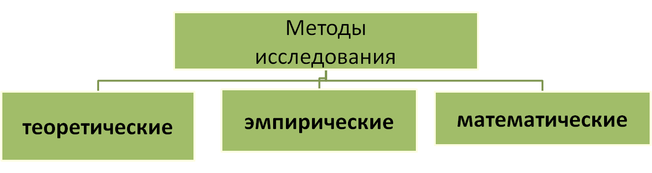
Методы исследования
Моделирование
Абстрагирование
Аналитический
От простого к сложному
Наблюдение
Сравнение
Эксперимент
Тестирование
Интервьюирование
Статистические
Сетевое моделиров.
Программирование
Визуализация
Метод – это способ достижения цели исследования

Slide 17
Основная часть
(3 главы по 3 параграфа)
Первая глава теоретическая – рассматриваются основы теории и методики.
  Вторую главу можно посвятить характеристике исследуемого объекта.
Третья глава – есть основное исследование. (Мы провели опрос, исследовали...)
Пути решения этой проблемы (для кого нужно это решение, где его можно применить).

Slide 18
Глава 1.
Реферативный обзор
литературы
по выбранной теме:
ввести читателя в курс дела,
показать,
что сделано по данной
проблеме другими авторами,
отразить свою эрудицию
Глава 2.
Описание собственного
практического
исследования:
словесное со ссылками
на иллюстрации, таблицы,
графики, диаграммы и т.п.
Убедить читателя
в справедливости выводов,
которые делаются
в конце работы

Slide 19
ВЫВОДЫ
НЕОБХОДИМО!
Ясно выделять собственные результаты.
Указать, чем полученные результаты отличаются от результатов предшественников.
Избегать общих фраз и абстрактных выражений.
Сопоставлять вывод с целью и задачами своего исследования.
Подтверждение гипотезы должно быть реальным, а не мнимым.
Представление выводов желательно в виде перечисления.
Вывод – заключительная часть работы, в которой показаны конкретные результаты исследования.
Вывод представляет собой обобщенный итог исследования.

Slide 20
Это зеркальное отражение введения (итак, в работе была поставлена цель…, мы получили следующие результаты…., сделали следующие выводы…)
Последний абзац – перспективы будущим исследователям (мы ещё не рассмотрели вопросы…… и будем……).

Slide 21
Данная работа посвящена … (раскрытие проблемы – 2-5 предложений).Далее раскрываются основные понятия, на которые опирались при написании 1 главы, комментируются выводы, сделанные в 1 главе.
Результаты нашего исследования (работы) показали... На основе выводов дается комментарий степени достижения цели, подтверждения, опровержения или корректировки гипотезы.
Таким образом, … Дается окончательная формулировка утверждения, сделанного в результате подтверждения или опровержения гипотезы.
Полученные результаты исследования дают возможность утверждать, что продукт исследовательской работы является актуальным и востребованным… Дается анализ практической значимости продукта исследования.

Slide 22
«В результате
проведенных исследований
можно сделать
следующие выводы:
…………………………..
………………………….. и т.д.»

Slide 23
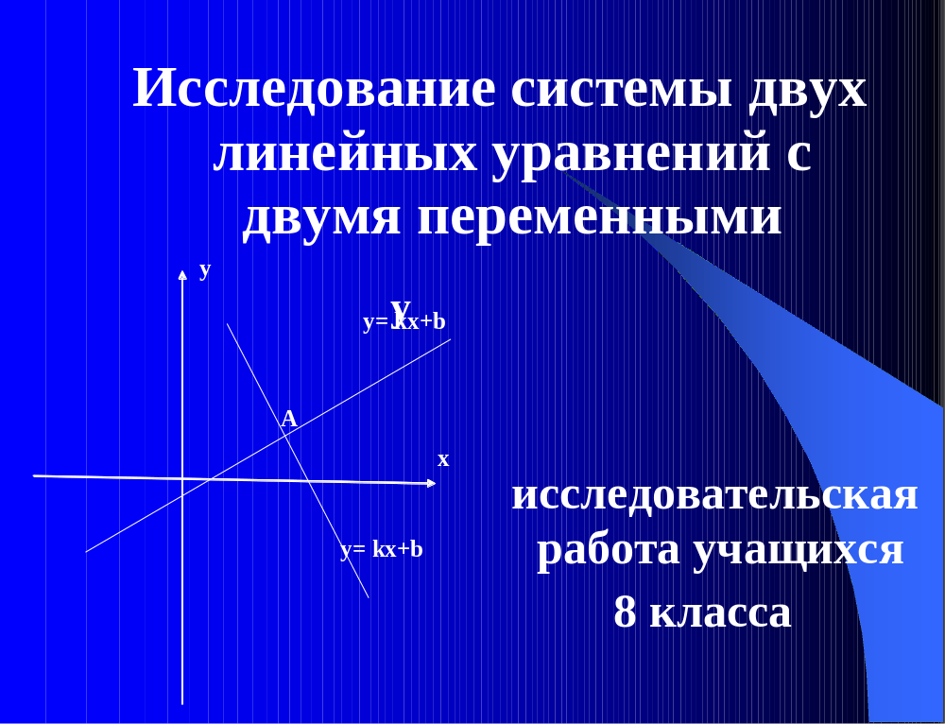

Slide 24
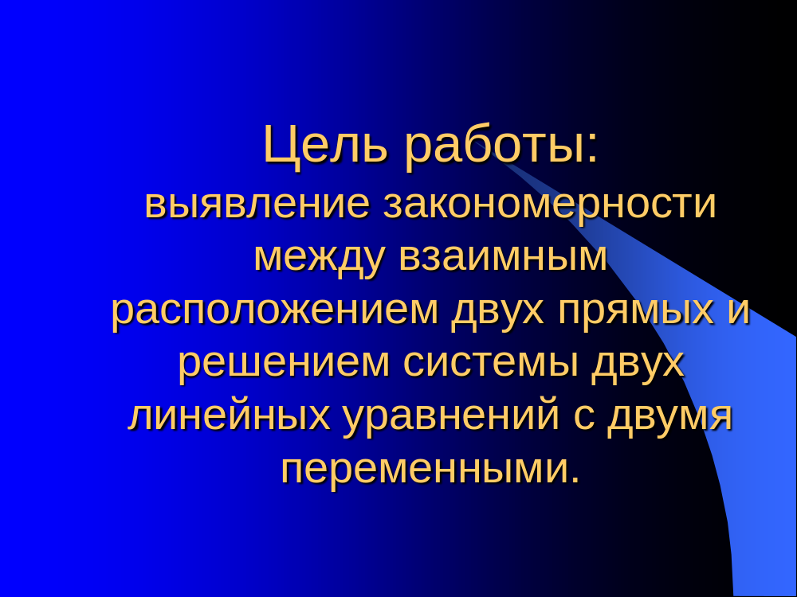

Slide 25
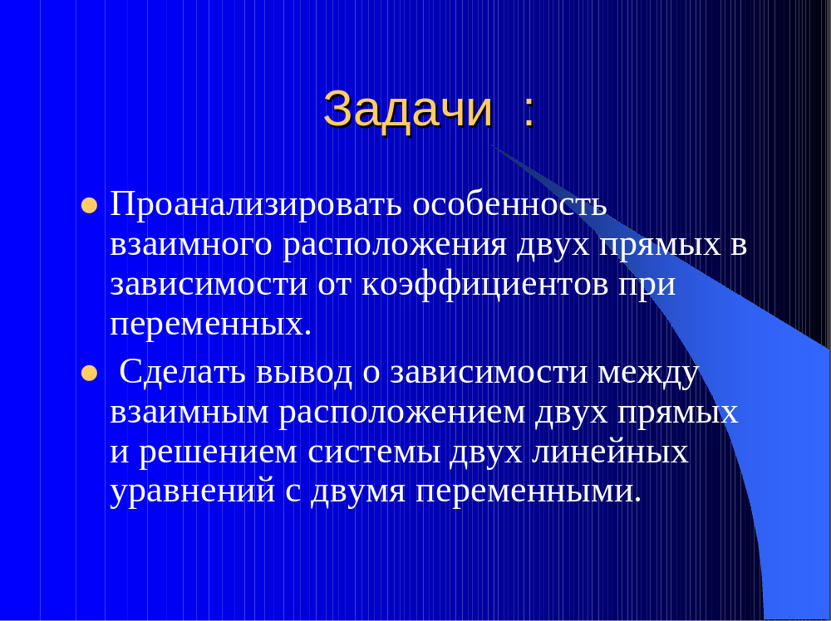

Slide 26
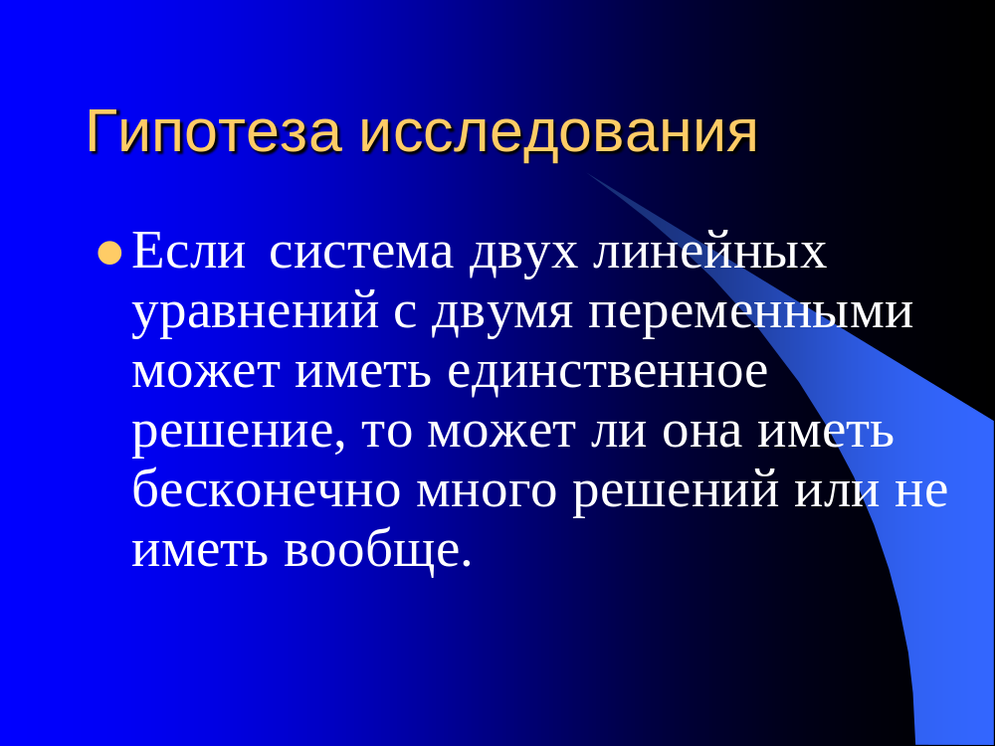

Slide 27
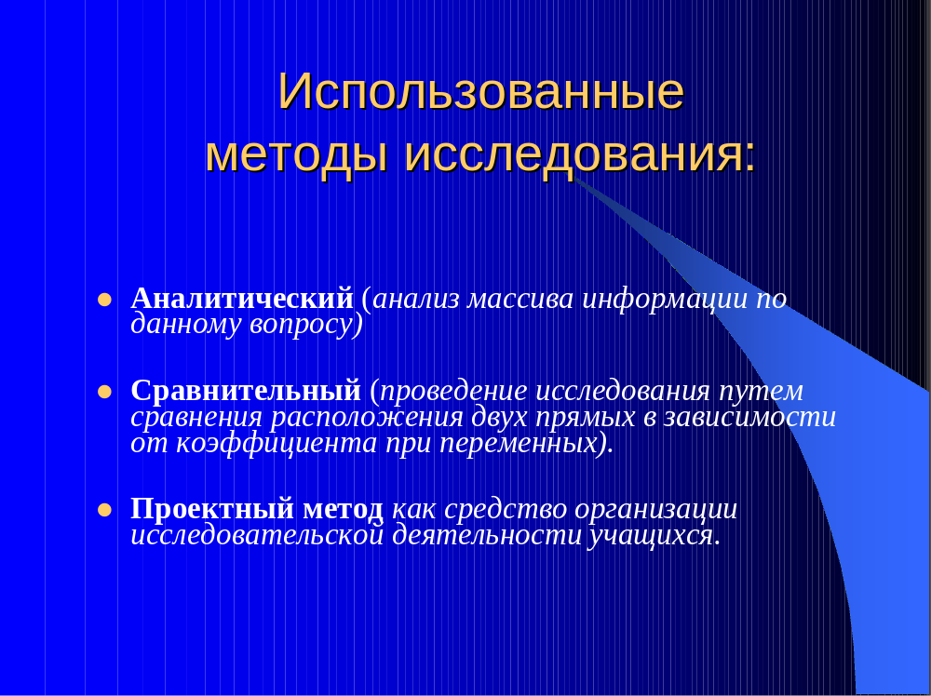

Slide 28
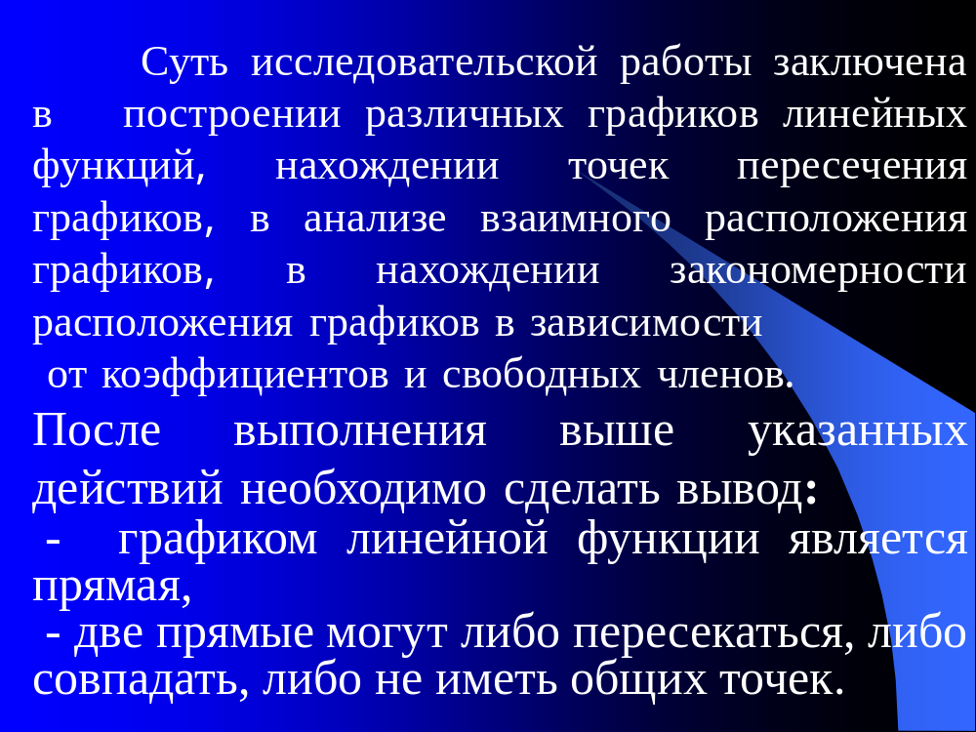

Slide 29
Список
литературы
Составляется в алфавитном порядке
в конце реферата
по определенным правилам
1) Казьмин, В. Д. Справочник домашнего врача. В 3 ч. Ч. 2. Детские болезни. - М. : АСТ : Астрель, 2002. - 503 с.
  2) В России могут запретить энергетические напитки – Электронный ресурс: http://medkarta.com/?cat=new&id=296&s=120

Slide 30
приложения
Размер
не менее 5х6 см.,
не более 18х24 см
таблицы
графики
рисунки
чертежи
схемы
иллюстрации
фотографии

Slide 31
Правила оформления:
Текст печатается на одной стороне листа белой бумаги формата А4;
Размеры полей: верхнее и нижнее – 1 см, левое – 3, правое – 1 см; отступ красной строки – 1, 25 см;
Кегль - 12;
Интервал – 1,5
Форматирование – по ширине
Цвет шрифта – черный;
Шрифт- Times New Roman;

Slide 32
Правила оформления:
Страницы работы нумеруются арабскими цифрами (нумерация сквозная по всему тексту). Номер страницы ставится в центре нижней части листа без точки. Титульный лист включается в общую нумерацию, номер на нем не ставится.
По ГОСТ заголовки структурных элементов работы располагают в середине строки и печатают заглавными буквами без подчеркивания. Точка в конце заголовка не ставится.
Расстояние между заголовками главы и параграфа - 2 интервала (8 мм).Расстояние между заголовком и текстом должно быть равно 3 или 4 интервалам (15 мм).

Slide 33
Правила оформления:
Требований к объему не существует; объем текста должен быть именно таким, который позволяет раскрыть суть работы.
Все сокращения должны быть расшифрованы, за исключением общеупотребительных;
Транскрипция географических названий должна соответствовать атласу последнего года издания;
В материалах должны использоваться физические единицы обозначения, принятые в Международной системе единиц СИ.

Slide 34
Употребление
графических сокращений
т.е. — то есть
и т.д. — и так далее
и т.п. — и тому подобное (после перечисления)
и др. — и другие
и пр. — и прочие
см. — смотри при ссылке (например, на другую часть сочинения)
ср. — сравни
напр. — например
в. — век при обозначении цифрами
вв. — века, веков
г. — год
гг. — годы, годов
т. — том
тт. — тома
н.ст. — новый стиль
ст. ст. — старый стиль
н. э. — нашей эры
г. — город
обл. — область
р. — река
оз. — озеро
о. — остров
гр. — гражданин
с. — страница
акад. — академик
доц. — доцент
проф. — профессор
ж.д. — железная дорога
ж.-д. — железнодорожный
им. — имени

Slide 35
Сценарий презентации:
1 слайд. Тема исследования.
2 слайд. Цель исследования.
3 слайд. Задачи исследования. Гипотеза.
4 слайд. Ход работы: Описание работы. Промежуточные результаты. Таблицы. Графики. (n количество слайдов)
n+1 слайд. Вывод по работе
n+2 слайд. Список ресурсов.
n+3 слайд. Благодарность.

